Slide 1
产品布局基本原则
1、服务是所有业务类操作
2、发现放导流以及其他业务

Slide 2
banner
功能区，九宫格
广告条
功能区，九宫格
广告条
服务
发现
我的

Slide 3
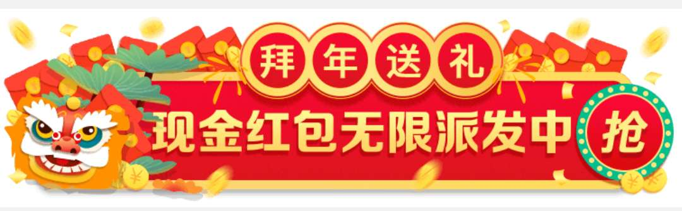
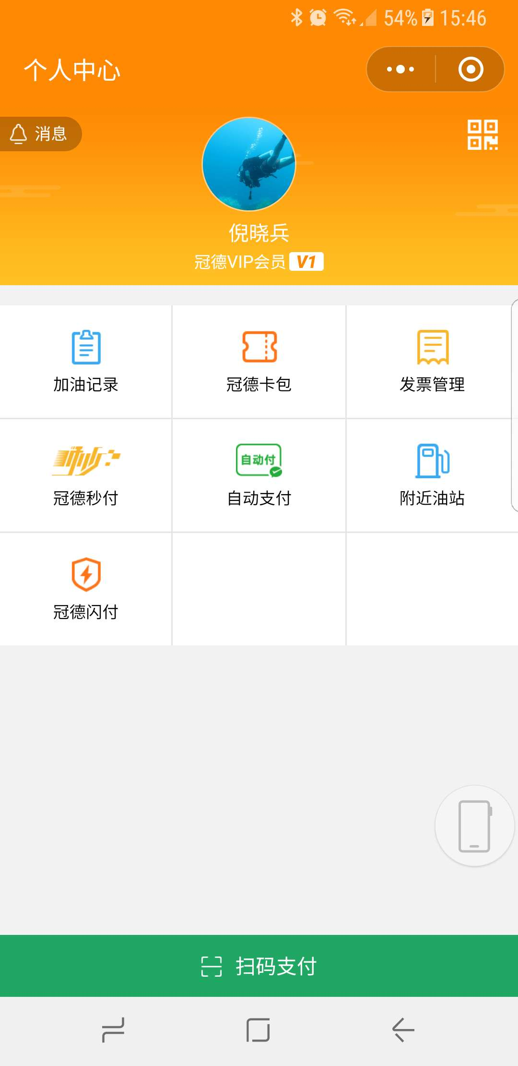
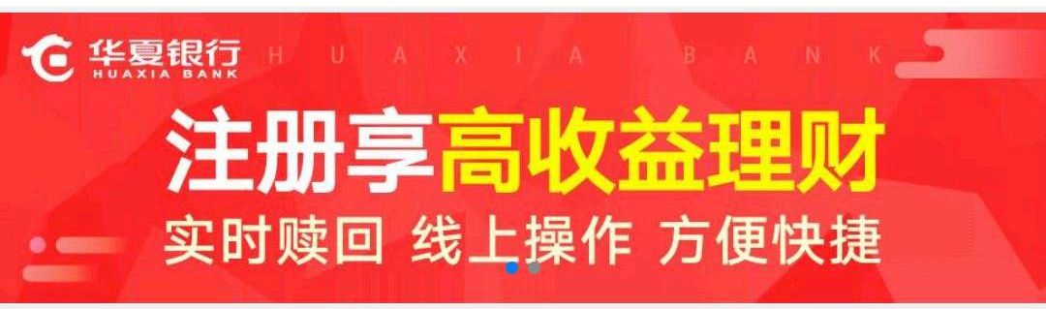
违章查询
年审待办
手机充值
首页
发现
我的
车险

Slide 4
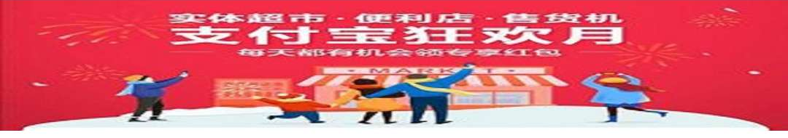
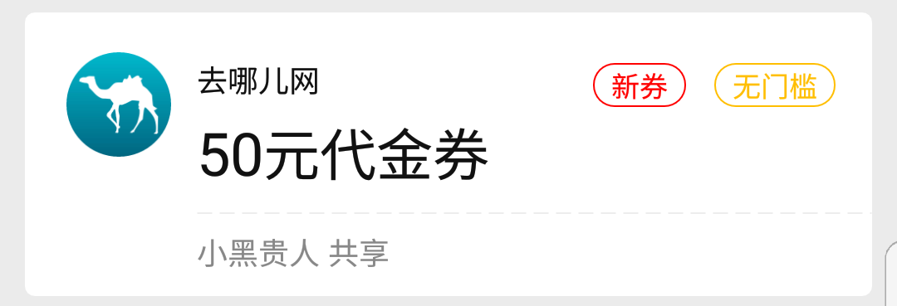
服务
发现
我的

Slide 5
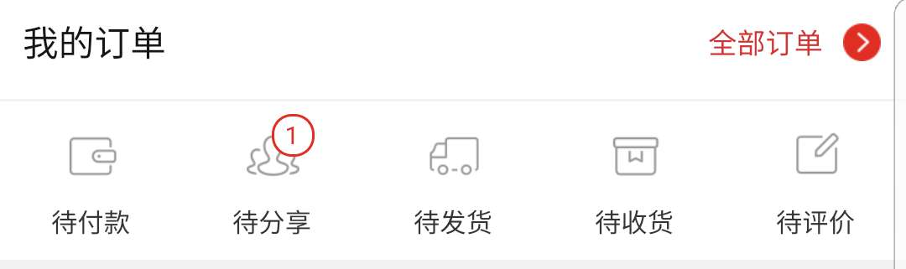
惠加油
惠生活
惠服务
我的
服务订单
余额
卡包
个人信息
车辆信息
设置
首页
发现
我的

Slide 6
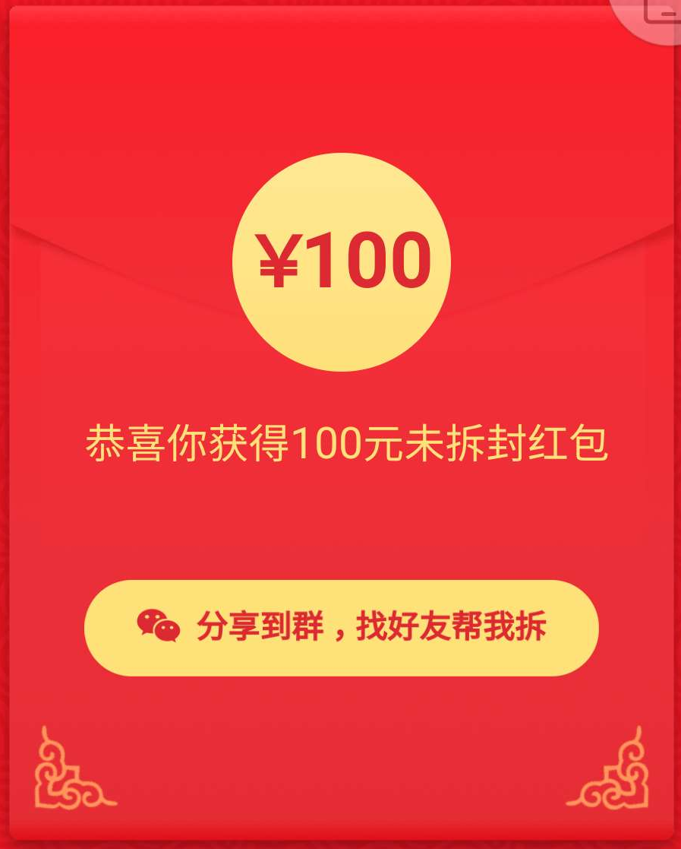
c
X
拆
惠加油
惠生活
惠服务
我的

Slide 7
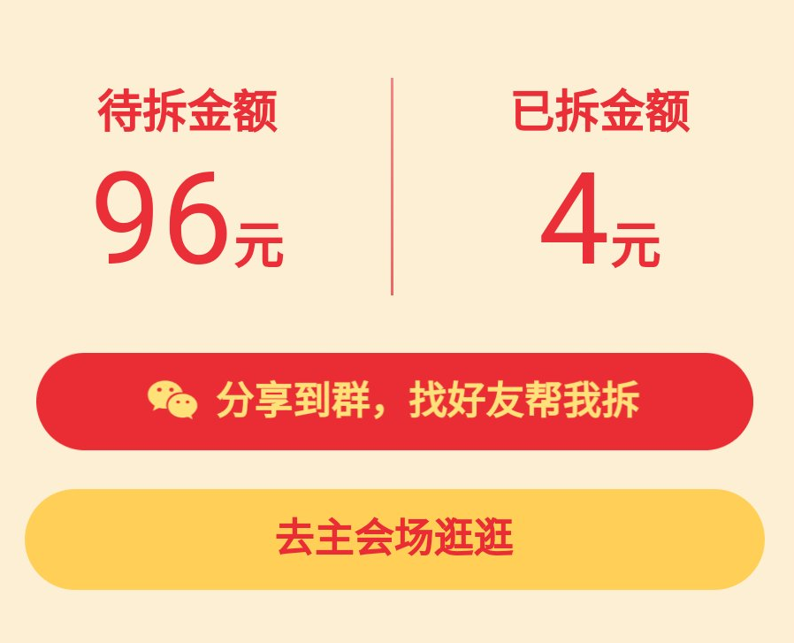
c
X
X
返回
惠加油
惠生活
惠服务
我的

Slide 8
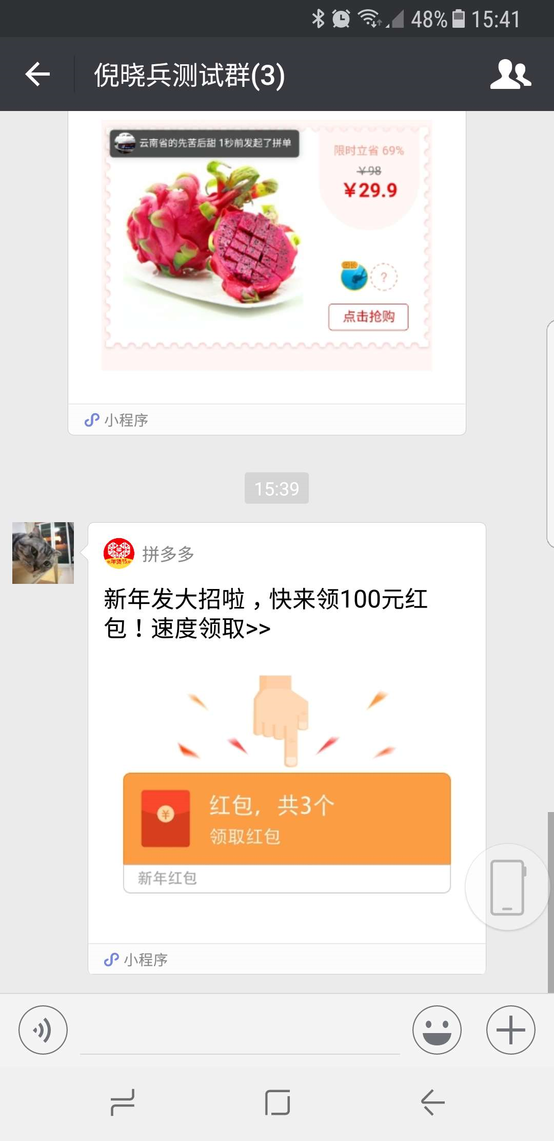

Slide 9
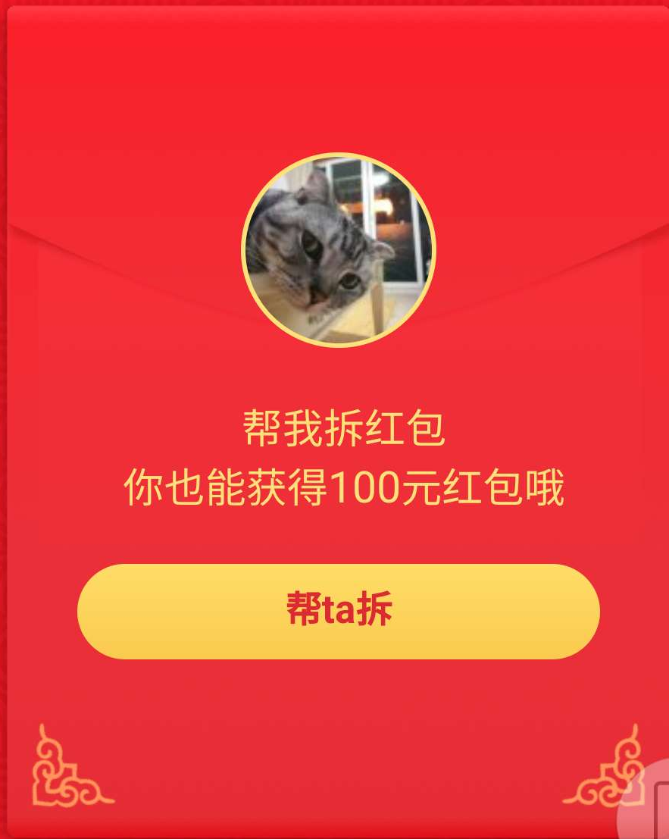
c
X
X
倪晓兵说：快帮我拆开红包吧
惠加油
惠生活
惠服务
我的

Slide 10
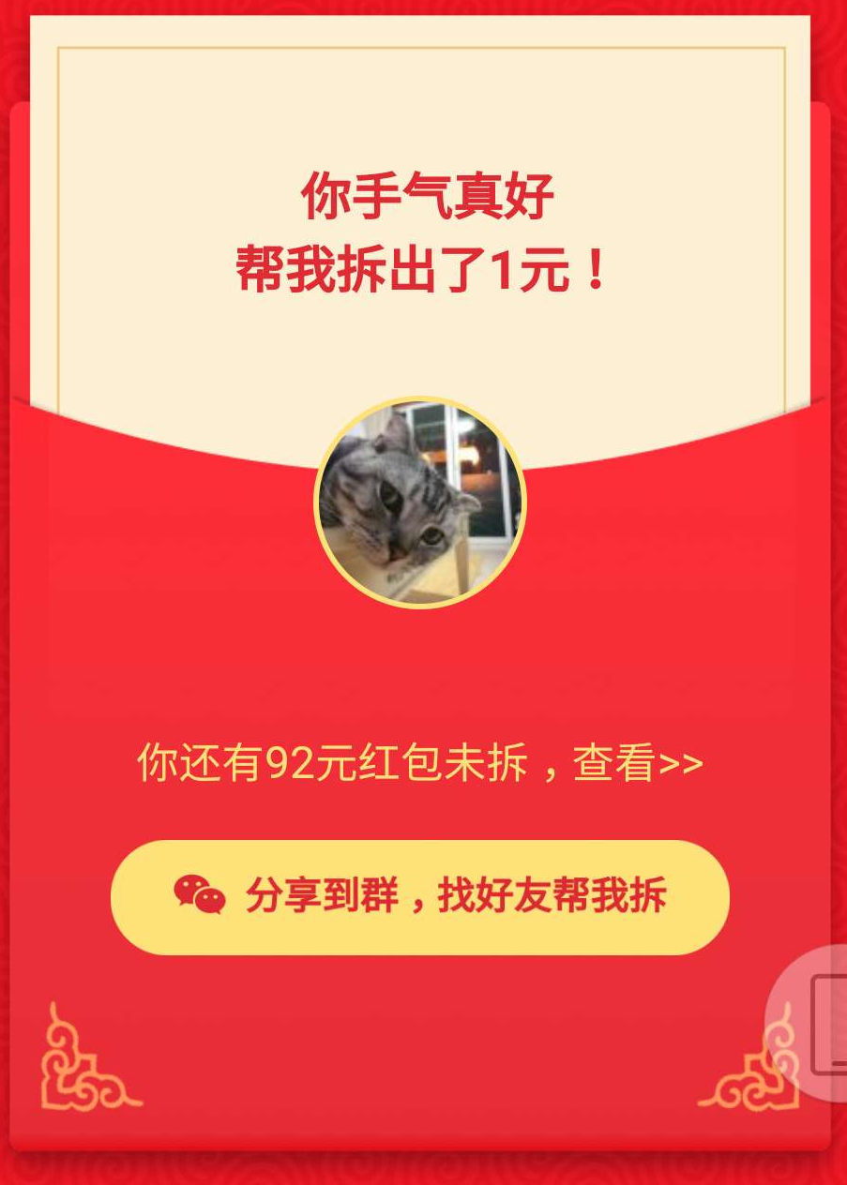
c
X
X
帮倪晓兵拆出了
1元
我也要拆红包
惠加油
惠生活
惠服务
我的

